Slide 1
За нас
…………………………………………………………………………………………………………………………………………………………………………
Агенција за промоција и поддршка на туризмот
во Република Македонија

Slide 2
Влада на Република Македонија
Агенијата за промоција и поддршка на туризмот во Република Македонија е основана во 2008 година според “ЗАКОН ЗА ОСНОВАЊЕ НА АГЕНЦИЈА ЗА ПРОМОЦИЈА И ПОДДРШКА НА ТУРИЗМОТ ВО РЕПУБЛИКА MАКЕДОНИЈА” („Службен весник на Република Македонија“ бр. 103/2008 )

Slide 3
Управен одбор
Совет
Четири членови од Влада на Република Македонија
Еден претставник од Министерство за Економија
Два членови од Стопанските Комори
Комори за туризам
Асоцијации за туризам
Образовните институции
Здруженија
Министерство за Економија
на Република Македонија
Органи

Slide 4
Промоција
Поддршка
Структура

Slide 5
Проект “Планинарски патеки”
Направени се 39 планинарски патеки до 2017 а
во 2018 година ќе се направат уште 11
Проект ‘’Планинарски и велосипедски патеки’’
До сега се уредени 15 патеки, предвидени се нови во иднина
Проект ‘’Спортско качување’’
Во прва фаза се изработени насоки на три локации и тоа во Кадина река, Маврово и Матка.
Во иднина е предвидено изработка на насоки за уште 120 локации ширум Македонија.
Проект ‘Виа Игнатиа’’
Мапиран е стариот римски пат со 13 инфо табли и 15 миокази. Дополнително е изработено и промотивно видео.
Проект ‘’Алпинизам’’
Во 2018 година АППТ заедно со алпинистичката федерација на РМ ќе изготви насоки на четири локации и тоа: Матка, Демир Капија, Лешница и Остра Карпа
Регионална конференција за Активен Туризам
Во соработка со УСАИД и АТТА (Асоцијација за активен туризам) беше организирана првата регионална конференција и самит на балканот за активен туризам на која учествуваа повеќе од 300 тур оператори кои нудат ваков тип на туризам.
Уредување на полетиште за параглајдери во Крушево
Изработка на 900м2 полетиште на “Мечкин Камен”
Подстратегија за развој на конгресен туризам
Поддршка на 21 манифестација
Со буџет од 1.000.000 денари
Подстратегија за традиција и настани
Подстратегија за активен туризам
Сектор поддршка – проекти

Slide 6
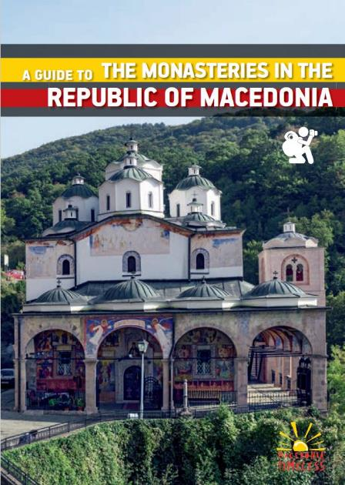
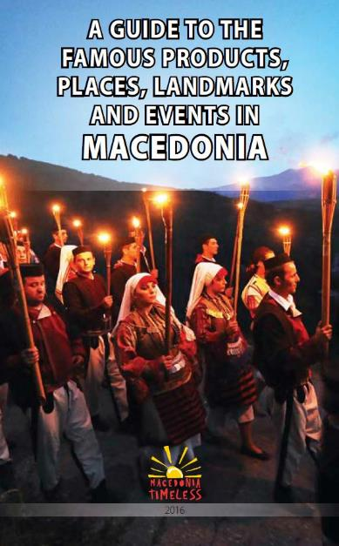
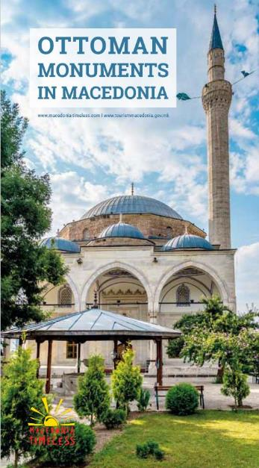
Водичи - Издание 2016/2017 година
Прво издание на водичи во државна сопственост од далечната 1956 година!
Јазици: Македонски, Руски, Бугарски, Српски, Англиски, Албански и Турски
Сектор поддршка – наши публикации

Slide 7
Спортско качувачки водич
Сектор поддршка – наши публикации

Slide 8
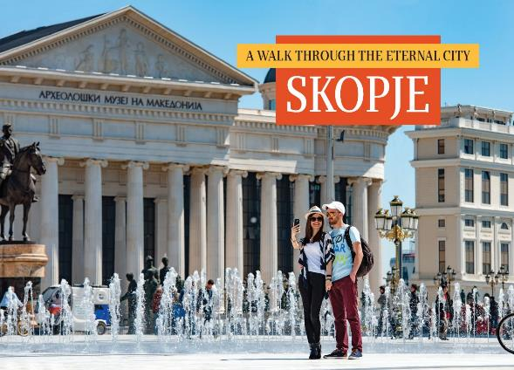
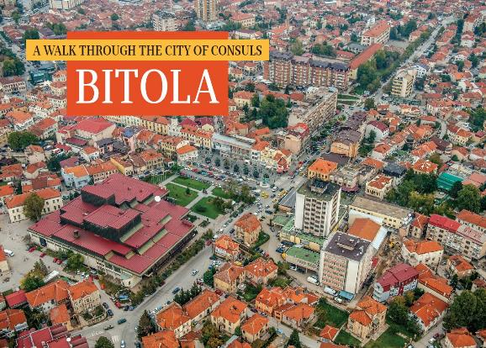
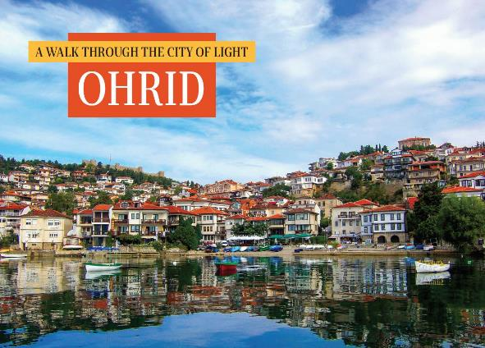
Генерални брошури за градовите Скопје, Охрид, Струга, Крушево и Битола – Издание 2017 година
Мало издание на рекламен материјал за градовите Скопје, Охрид, Струга, Крушево, и Битола објавен во прва фаза само на англиски јазик
2018 година – Планиран редизајн и публикација на други странски јазици
Дополнително е изготвен и краток видео материјал во времетраење од по 15 минути за секој град посебно
Сектор поддршка – наши публикации

Slide 9
Генерална брошура со 16 теми – Издание 2013 година
2013 година - Првото посериозно издание на промотивен материјал
Модерен дизајн склопен со спирала кој овозможува да брошурата нема почеток и крај, дизајн кој го отсликува “Timeless” значењето на нашиот бренд
Кратки информации искористени како “Teaser” за поттикнување на желбата за истражување на подетални информации со посета на www.macedonia-timeless.com
16 теми
Adventure Land
Child’s Dream
Crossroads of Civilizations
Gamble in Style
Amazing Nature
Lost World
Buy your Perfect Pearl
Always Leisure
Conference & Wisdom
Cradle of Culture
Reach for Health
Precious Ongoing
Competition & Comprehension
Tradition Today
Magic Party Nights
Walk through History
12 јазици
Англиски
Германски
Полски
Турски
Француски
Италијански
Бугарски
Српски
Руски
Албански
Кинески
Јапонски
Сектор промоција – наши публикации

Slide 10
“6 Сетила” - Издание 2014, период на реиздавање 2015- 2016 година
Прво поопширно издание на кое се користеа 6те сетила како комуникациска алатка
Допир – Археологија, Историја и Култура
Вкус – Вино и Храна
Вид – Природа и Авантура
Мирис – Рурални убавини
Звук – Традиција и Настани
Инстинкт – Лов и Риболов
8 јазици
Англиски
Германски
Турски
Француски
Италијански
Бугарски
Српски
Руски
Сектор промоција – наши публикации

Slide 11
Македонски туристички пасош
Брошура и мобилна апликација
Брошура за храната и виното во Македонија
- “Story telling” брошура
Генерална брошура за туризмот во Република Македонија
Сектор промоција – планирани публикации во 2018 година

Slide 12
www.macedonia–timeless.com
Преведен на 14 странски јазици
5.000 посети месечно…….92% нови посетители
www.tourismmacedonia.gov.mk
Веб сервис за приватниот сектор
75.000 Fans!
1.000 followers
6.000 followers
1.400 Subscribers
Сектор промоција – Веб, социјални медиуми

Slide 13
МЕДИУМСКА КАМПАЊА ВО 14 ДРЖАВИ
42 принтани медиуми
45 електронски медиуми
Билборд кампања во 6 држави
Радио реклами
Телевизиски прилози
Репортажи
Видеа и гостувања на ТВ
Сектор промоција – Медиумска кампања

Slide 14
Над 100 организирани саемски манифестации!
во Македонија и странство
Сектор промоција – Саеми

Slide 15
Повеќе од 50 инфо тури
Од 30 држави
80 тур оператори
40 медиуми
86 објави
Сектор промоција – Инфо тури

Slide 16
1.416.465 €
Исплатени субвенции
по турист
485.530
Странски туристи
2,92 €
Трошок по турист
2015
Во последните 3 години се обработени
барања за субвенционирање на
117.243 странски туристи
248.057 €
Исплатени субвенции
по турист
510.484
Странски туристи
0,49 €
Трошок по турист
2016
896.061 €
Исплатени субвенции
по турист
630.594
Странски туристи
1,42 €
Трошок по турист
2017
Одделение за субвенции - Струга

Slide 17
5 годишен извештај – период 2013-2017
1.000.000
туристи во 2017 година
30% покачување за 5 години
2.800.000 ноќевања
ИЗВОР: Државен завод за статистика
Ефекти од работата на Агенцијата (период 2013-2017)

Slide 18
$
$
€
€
17.000.000.000
денари
Девизен прилив од туризам за 2017 година
$
€
€
$
$
€
Девизен прилив по основ патувања

Slide 19
Буџет на АППТ во однос на девизен прилив по однос патувања
Буџет на агенцијата

Slide 20
2013
2014
2015
Буџет на
АППТ
0,09 %
Буџет на
АППТ
0,14 %
Буџет на
АППТ
0,12 %
Буџет на
РМ
Буџет на
РМ
Буџет на
РМ
2016
2017
2018
Буџет на
АППТ
0,11 %
Буџет на
АППТ
0,09 %
Буџет на
АППТ
0,08 %
Буџет на
РМ
Буџет на
РМ
Буџет на
РМ
Буџет на АППТ во однос на буџетот на Република Македонија

Slide 21
Само 30% од доделениот буџет генерално
се користи за промоција и поддршка на
туризмот во Рапублика Македонија
Оперативен буџет на АППТ

Slide 22
Ви благодариме...

